Slide 1
OSNOVE ELEKTROTEHNIKE
NAČINI VEZIVANJA ELEKTRIČNIH OTPORA

Slide 2
POSTOJE DVA NAČINA VEZIVANJA OTPORNIKA I TO:
1. REDNA (SERIJSKA) VEZA OTPORA
2. PARALELNA VEZA OTPORA
VEZIVANJE OTPORA KOJE SE SASTOJI IZ KOMBINACIJE REDNOG I PARALELNOG VEZIVANJA NAZIVA SE MJEŠOVITA VEZA OTPORA

Slide 3
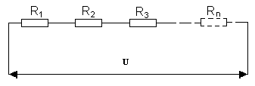
REDNA (SERIJSKA) VEZA OTPORA
Kod redne veze otpora kraj prvog otpornika se veže na početak drugog, kraj drugog na početak trećeg itd.

Slide 4
Kroz redno vezane otpore prolazi ista struja I !!!
OSNOVE ELEKTROTEHNIKE

Slide 5
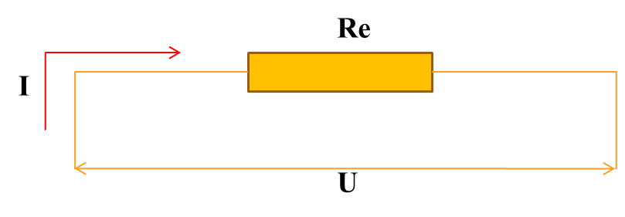
Ukupan napon U jednak je zbiru padova napona na pojedinim otpornicima !!!
I
U₁=R₁I
U₂=R₂I
U₃=R₃I
U_{n}=R_{n}I
=U₁+U₂+U₃+ +U_{n}

Slide 6
Ekvivalentni otpor jednak je zbiru vrijednosti otpora pojedinačnih otpornika:

Slide 7
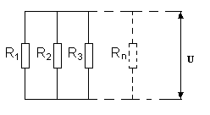
PARALELNA VEZA
Na krajevima paralelno vezanih otpora vlada isti napon!!!

Slide 8
Struja u kolu I jednaka je (po I Kirhofovom zakonu) zbiru struja u pojedinim granama
I
I₁
I₂
I₃
I_{n}
I= I₁+I₂+I₃+...+I_{n}

Slide 9
Recipročna vrijednost ekvivalentnog otpora jednaka je zbiru recipročnih vrijednosti paralelno vezanih otpora

Slide 10
Ako imamo samo dva paralelno vezana otpora tada je:

Slide 11
Ukoliko imamo n paralelno vezanih otpora iste vrijednosti R tada je ekvivalentni otpor:

Slide 12
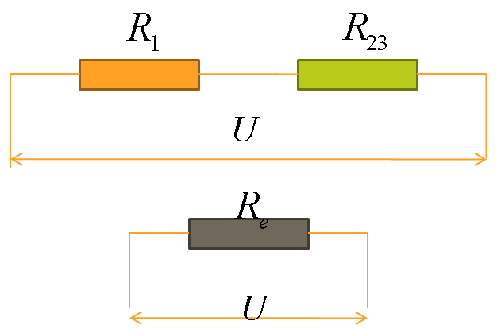
PRIMJER 1.:
Odrediti Re, ako je R1=10Ω, a R2=12Ω.
Redno vežemo otpore R1 i R23 i izračunamo ekvivalentni otpor R_{e}

Slide 13
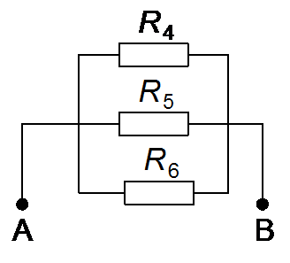
PRIMJER 2.:
R₄ = 4 Ω, R₅ = 8 Ω i R₆ = 8 Ω
Odrediti ekvivalentnu otpornost između tačaka A i B.

Slide 14
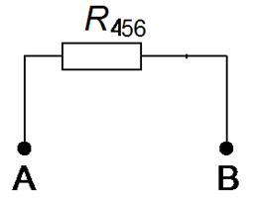
Otpornike R4,R5 i R6 vežemo paralelno!

Slide 15
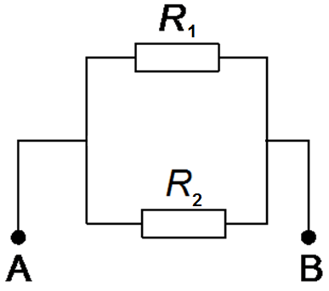
PRIMJER 3.:
R₁ = 3 Ω, R₂ = 6 Ω
Odrediti ekvivalentnu otpornost između tačaka A i B.

Slide 16
Obzirom da imamo samo 2 paralelno vezana otpornika, možemo primijeniti formulu:

Slide 17
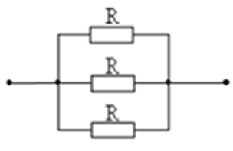
6. Koliki je ekvivalentni otpor veze sa slike, ako je R=2Ω ?

Slide 18
Obzirom da su svi otpornici jednake otpornosti možemo primijeniti formulu:
Broj paralelno vezanih otpornika

